Slide 1
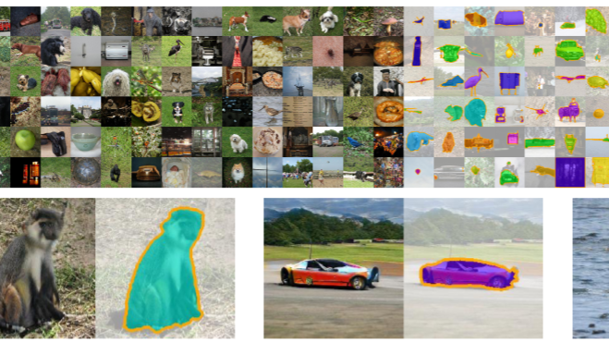
BigDatasetGAN : Synthesizing ImageNet with Pixel-wise Annotations
이미지 처리 팀 : 김병현, 김준철, 이희재(발표자), 조경진

Slide 2
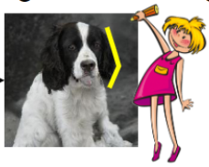
목차
Synthetic Data
BigDatasetGAN
GANs
Key Intuition
Details
Experiments

Slide 3
Synthetic Data

Slide 4
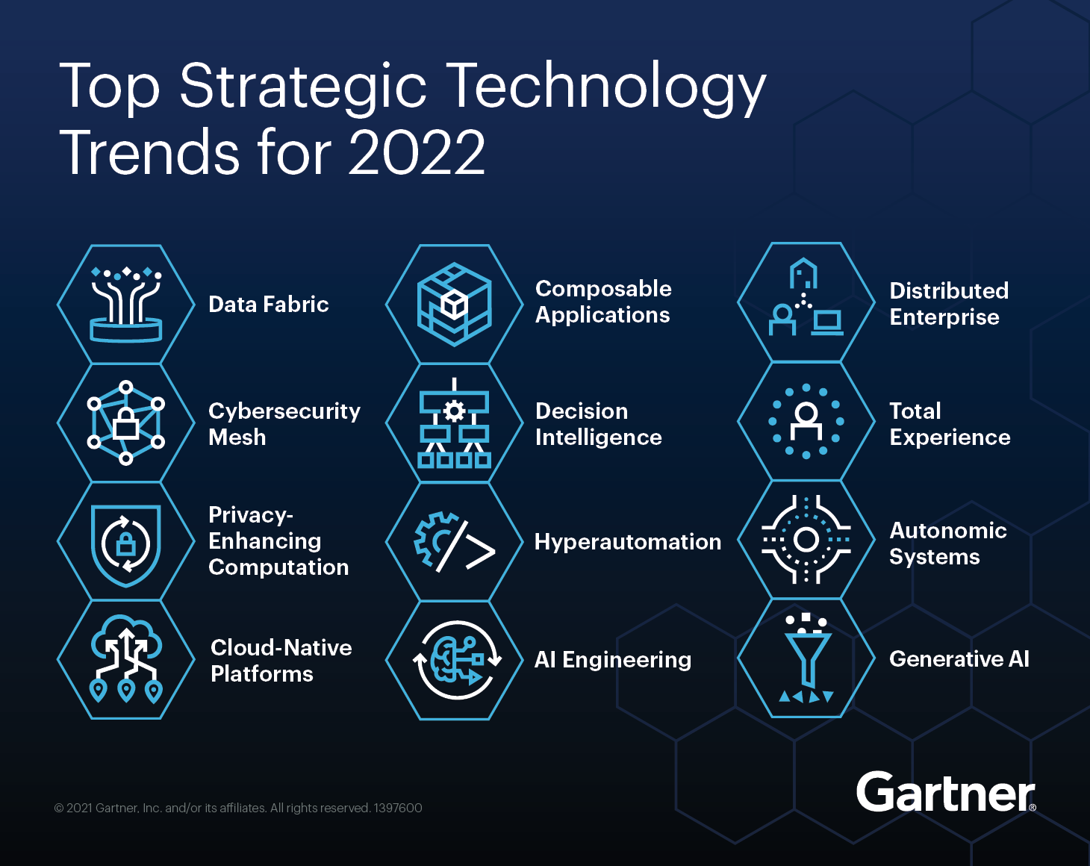
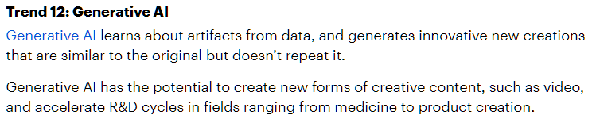
Synthetic Data
Hot 한 분야
Top Strategic Technology Trends for 2022 | Gartner

Slide 5
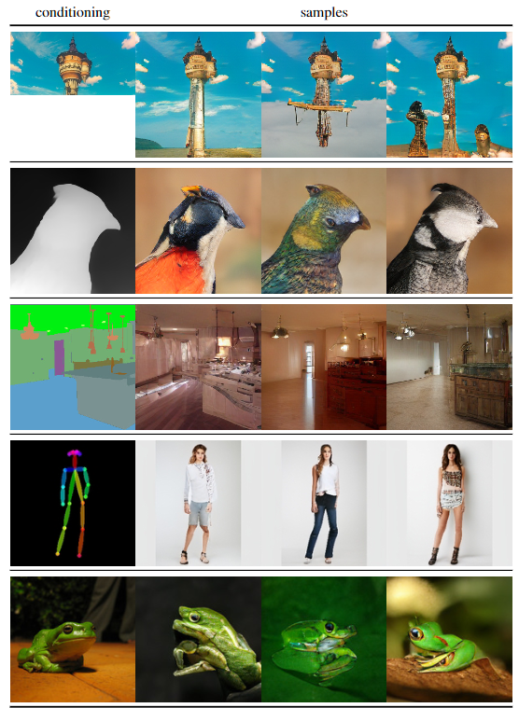
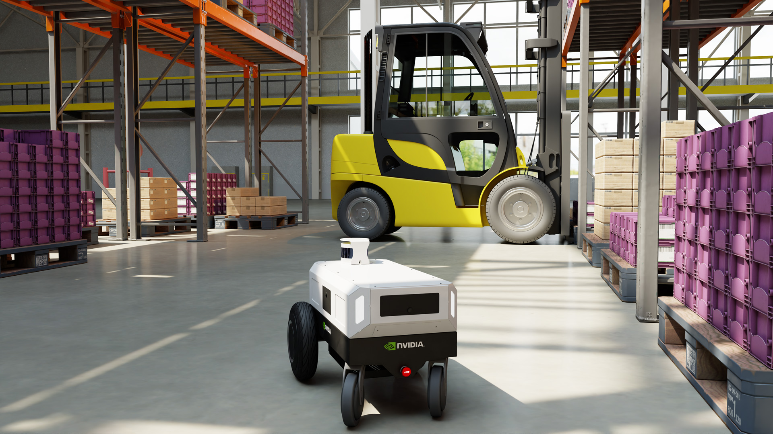
Synthetic Data

Slide 6
BigDatasetGAN

Slide 7
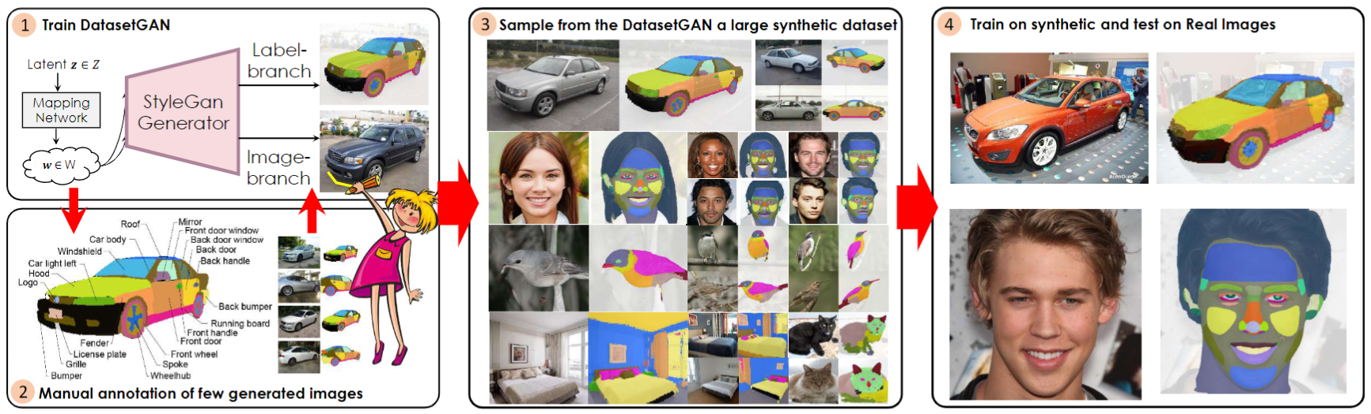
BigDatasetGAN
DatasetGAN
BigDatasetGAN : DatasetGAN scaled up

Slide 8
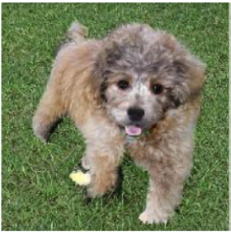
BigDatasetGAN
Random
Latent Vector
z
Gan
Generator
이미지를 생성하는 GAN 모델 아무거나

Slide 9
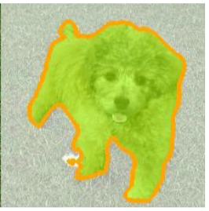
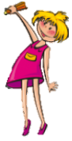
BigDatasetGAN
GAN 이 생성한 이미지를 사람이 직접 Labeling

Slide 10
BigDatasetGAN
Random
Latent Vector
z
Gan
Generator
사람의 Annotation을 target으로
Label Branch 학습
Label
Branch
Label Branch 의 입력은
Gan Generator의
Intermediate features

Slide 11
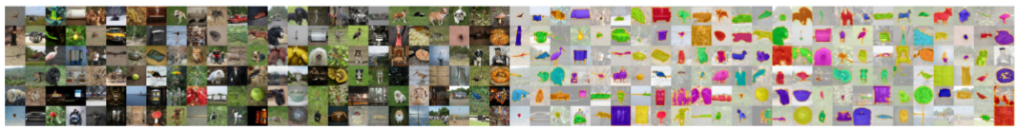
BigDatasetGAN
Random
Latent Vector
z
Gan
Generator
Label
Branch

Slide 12
GANs

Slide 13
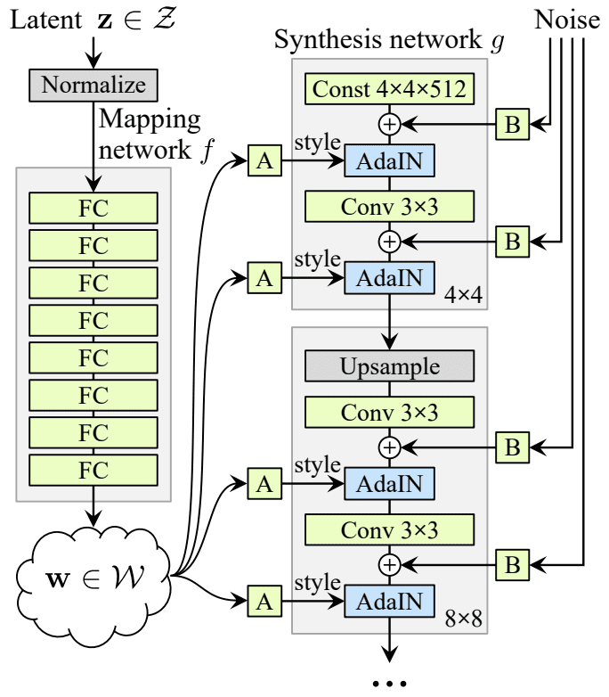
GANs - StyleGAN
기존
GAN Generator 의 입력이 하나의 Gaussian distribution 에서 sampling 된 하나의 vector -> Entangled Feature
StyleGAN
입력 Vector 를 non-linear mapping 을 통해 여러 개의 vector를 입력으로 주어 명시적으로 Disentangled Feature 를 사용하도록 함

Slide 14
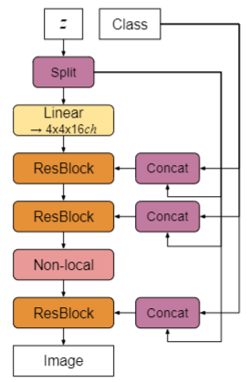
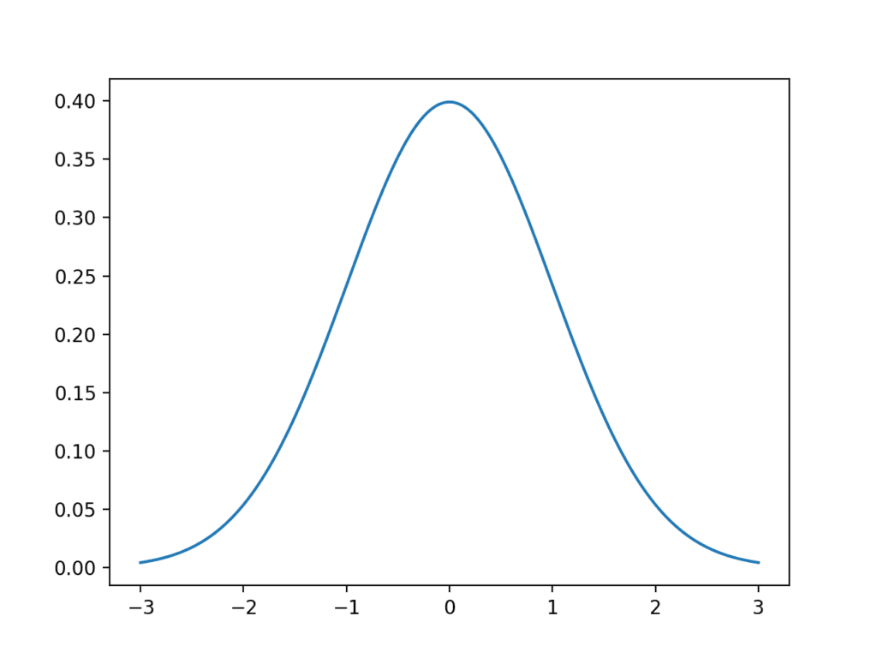
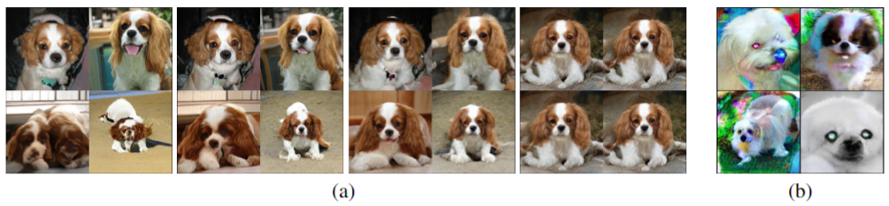
GANs - BigGAN
기존
낮은 Scalability 와 Stability
이상한 결과물이 나올 때도 있음
BigGAN
Scalability, Stability 개선
Truncation trick 을 사용한 이상한 이미지 방지

Slide 15
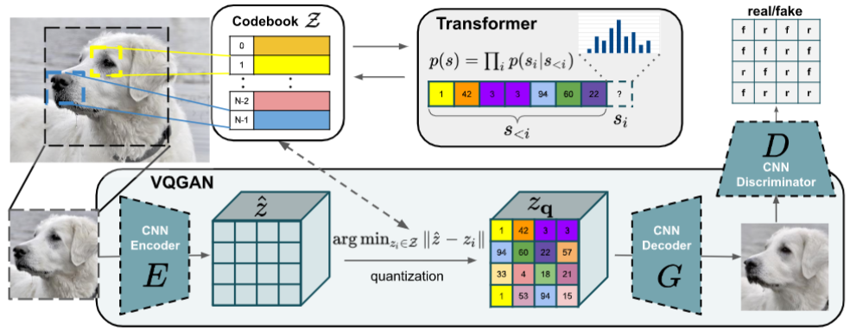
GANs - VQGAN
기존
Transformer 를 GAN 에 사용하고 싶지만 computational cost 가 너무 큼
이미지도 discrete 하게 표현 가능하지만 지금까지는 연속적인 latent 를 사용해 왔음
VQGAN
Conv 와 transformer 를 결합하여 사용
Latent Vector 로 discrete 한 codebook 을 업데이트 시켜서 그 값을 사용

Slide 16
Key Intuition

Slide 17
Key Intuition
GAN Generator 가 좋은 품질의 데이터를 만들 수 있는 이유는
Generator 의 Intermediate Feature 들이 풍부한 sematic knowledge
를 가지고 있기 때문이다.
이미 좋은 feature 가 학습 되어 있기 때문에
Label branch 를 학습하는 데에는 많은 데이터가 필요하지 않다.
이미 잘 학습된 GAN 과 아주 약간의 Annotation 만 있다면
무한한 이미지-Label 쌍을 만들 수 있다.

Slide 18
Details

Slide 19
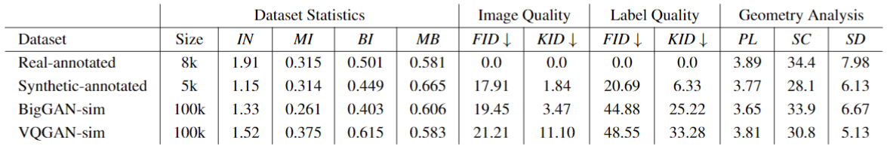
Details - Labeling
ImageNet(real) 과 BigGAN 이 생성한 이미지(synthetic)에서
카테고리별로 각각 10 장을 random 하게 선택
한 명의 annotator 가 real 과 synthetic 이미지를
segmentation level 로 annotation

Slide 20
Details - Filtering
아무래도 이상한 이미지가 나올 수 있으니
방지하는 장치들이 필요하다.
For BigGAN
- Truncation Trick
- Pretrained image classifier’s confidence score
- Ensemble 16 Segmentation Heads + Uncertainty
For VQGAN
- Nucleus sampling

Slide 21
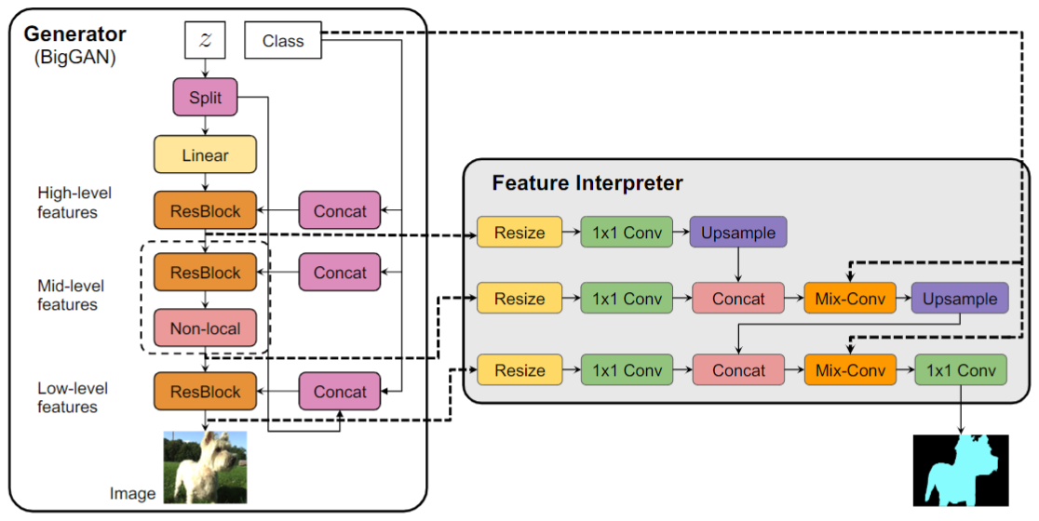
Details – Feature Interpreter (Label branch)

Slide 22
Details – On/Offline Sampling
데이터를 한 번 만 생성해 놓아도 되지만 (Offline)
Training 중에 계속 생성할 수도 있다. (Online)
Online Sampling 을 하게 되면 모델이 같은 데이터를 두 번 이상 보지 않고
훨씬 더 various 한 많은 데이터를 보게 할 수 있다.

Slide 23
Experiments

Slide 24
Experiments – Evaluation Setting
Training Dataset
: Synthetic-annotated dataset (5k)
Evaluation Dataset
: Real-annotated dataset (8k)
Segmentation method
: DeepLabv3 with Resnet-50
Metric
: mIoU

Slide 25
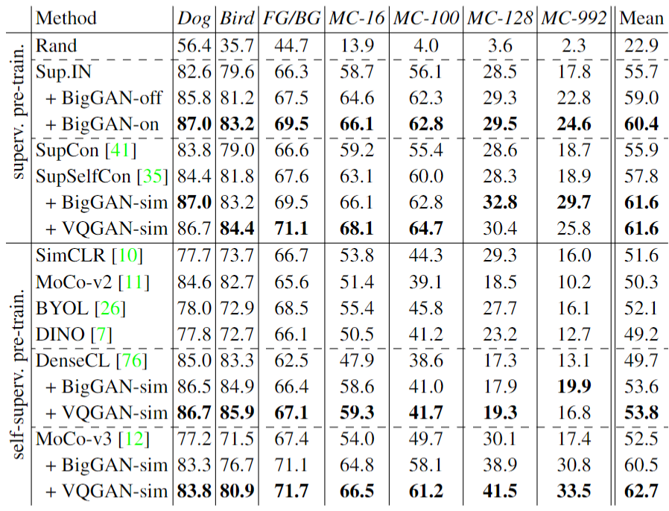
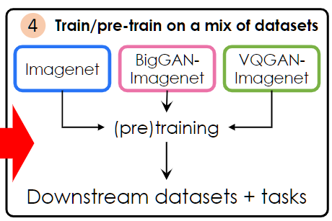
Experiments – Comparison
BigGAN-sim, VQGAN-sim
: 100k labeled images

Slide 26
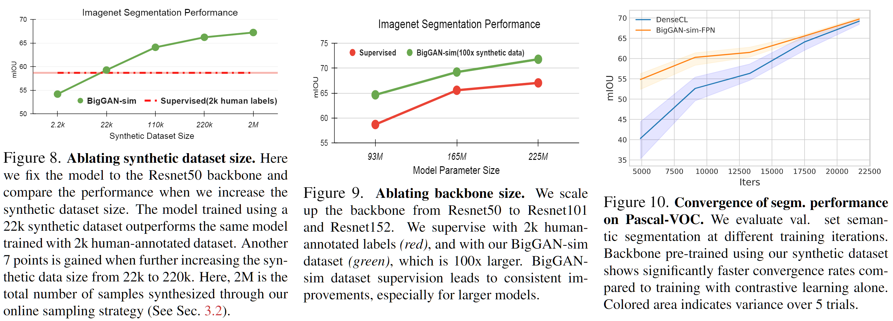
Experiments – Comparison

Slide 27
The End

